Slide 1
Classification des bactéries
Bertrand Faurie – 2020
Bioscience.fun
Vademecum
Commencer

Slide 2
Guide d’utilisation des diaporamas interactifs
①
Note : cette diapositive n’apparaîtra pas dans la présentation finale ! Il n’est pas nécessaire de la supprimer.
Ce diaporama est interactif !
En mode présentation, les flèches ne fonctionnent pas. Seule le « clic » de la souris permet de naviguer dans la présentation.
Il faut activer le passage vers la diapositive suivante, ou précédente, en activant les balises en bas de page ou en sélectionnant une option sur la page.
Vérifier que le mode « interactif » est activé (voir ci-contre). Sélectionner le mode « borne plein-écran »
Avant de fournir le document aux élèves, activer le mode « borne plein-écran » et enregistrer le document en format .ppsx (diaporama uniquement).
②
Bertrand Faurie – 2020
Bioscience.fun
③

Slide 3
Bertrand Faurie – 2020
Bioscience.fun
Forme de la cellule
Etat-frais
Comment déterminer la forme d’une cellule ?
GRAM

Slide 4
Bertrand Faurie – 2020
Bioscience.fun
GRAM +
GRAM -

Slide 5
Bertrand Faurie – 2020
Bioscience.fun

Slide 6
Bertrand Faurie – 2020
Bioscience.fun
Test Oxydase
Comment déterminer le caractère oxydase d’une cellule ?
Test Ox

Slide 7
Bertrand Faurie – 2020
Bioscience.fun
Type respiratoire
AAF
AS
Comment déterminer le type respiratoire d’une bactérie ?
Milieu VF

Slide 8
Bertrand Faurie – 2020
Bioscience.fun
AAF
MEVAG = fermentation
Milieu Hugh et Leifson
Nitrate réductase = +/stade nitrite
Nitrate réductase

Slide 9
Bertrand Faurie – 2020
Bioscience.fun
AS
Rares Pseudomonas et Xanthomonas

Slide 10
Bertrand Faurie – 2020
Bioscience.fun
AAF
Enterobacteriaceae
Escherishia coli
Citrobacter freundi
Klebsiella spp
Proteus spp
Comment déterminer définitivement l’espèce ?
API 20E

Slide 11
Bertrand Faurie – 2020
Bioscience.fun
Type respiratoire
AAF
AS
Comment déterminer le type respiratoire d’une bactérie ?
Milieu VF

Slide 12
Bertrand Faurie – 2020
Bioscience.fun
AAF
Vibrio
Plesiomonas
Aeromonas

Slide 13
Bertrand Faurie – 2020
Bioscience.fun
AS
Pseudomonas
Burkholderia
Alcaligenes
Flavobacterium

Slide 14
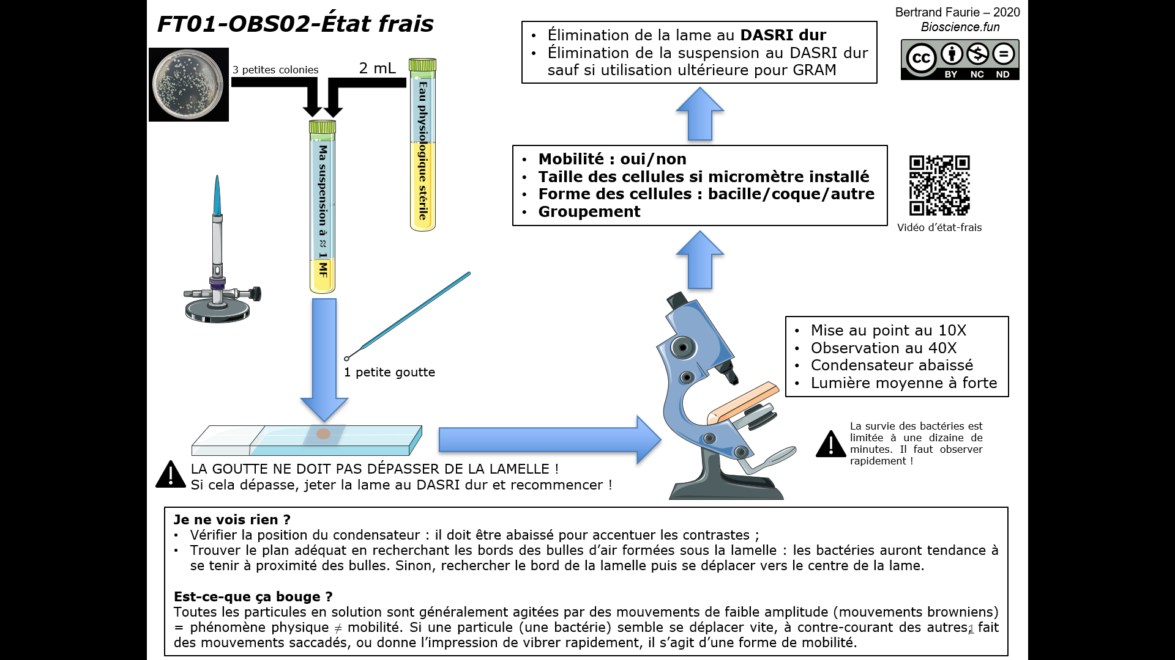

Slide 15
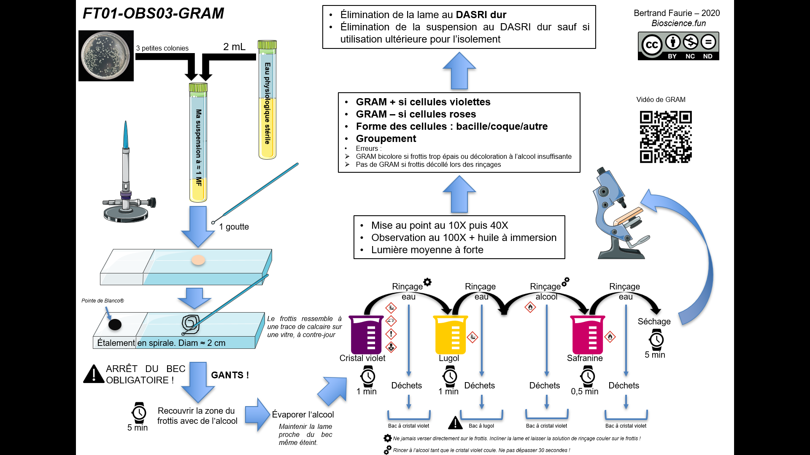

Slide 17
Ox-cat

Slide 18
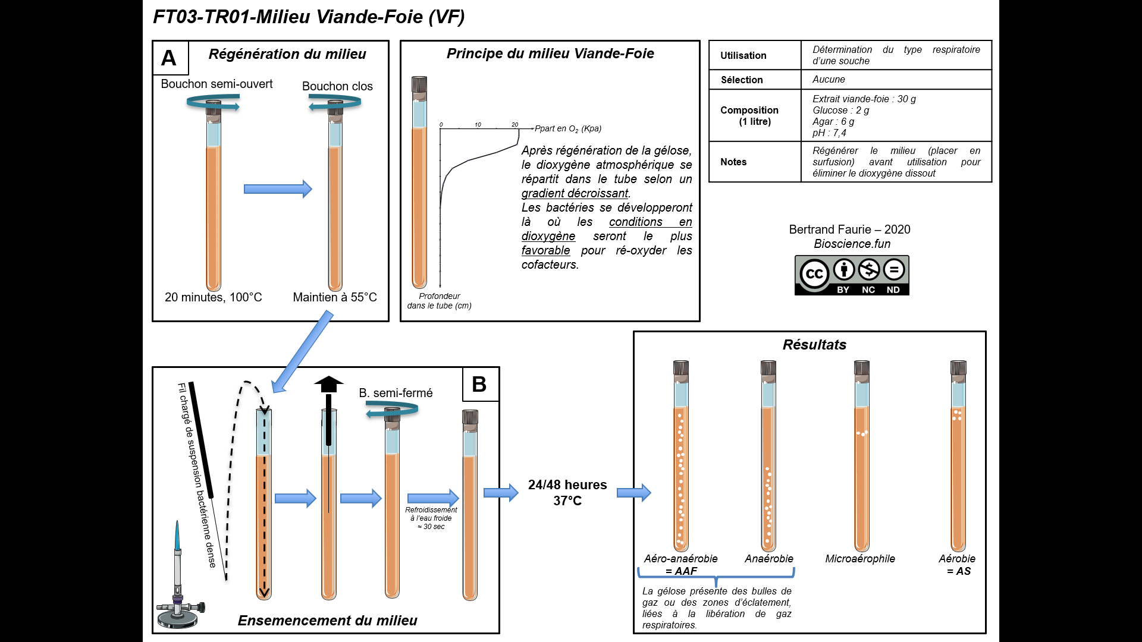

Slide 20
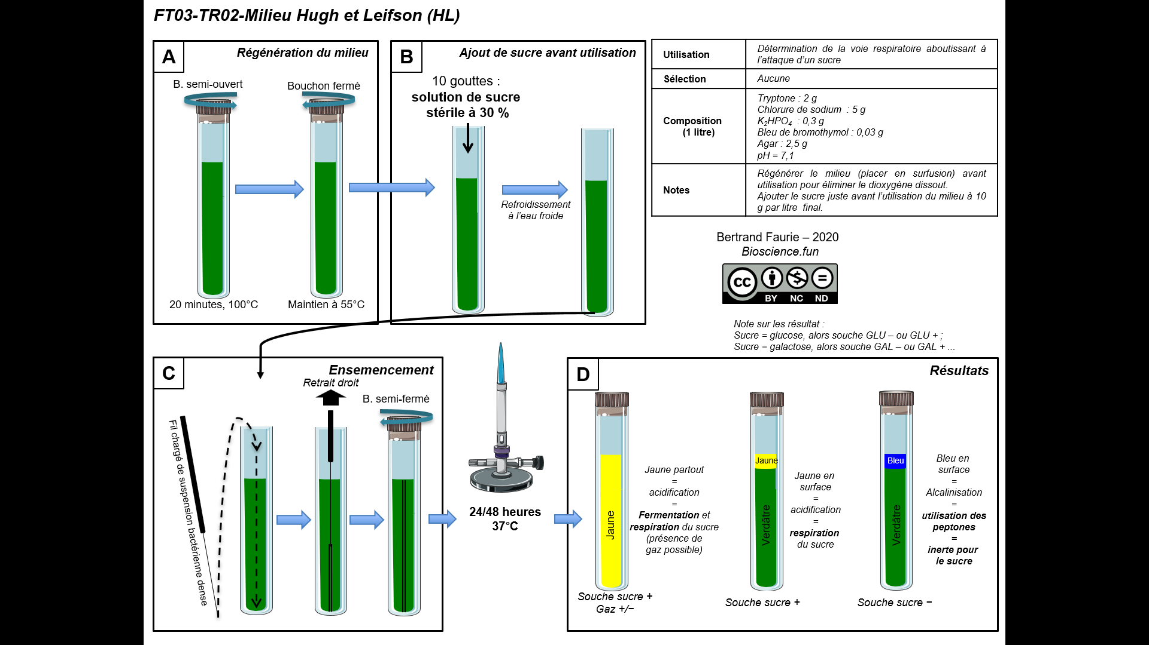

Slide 21
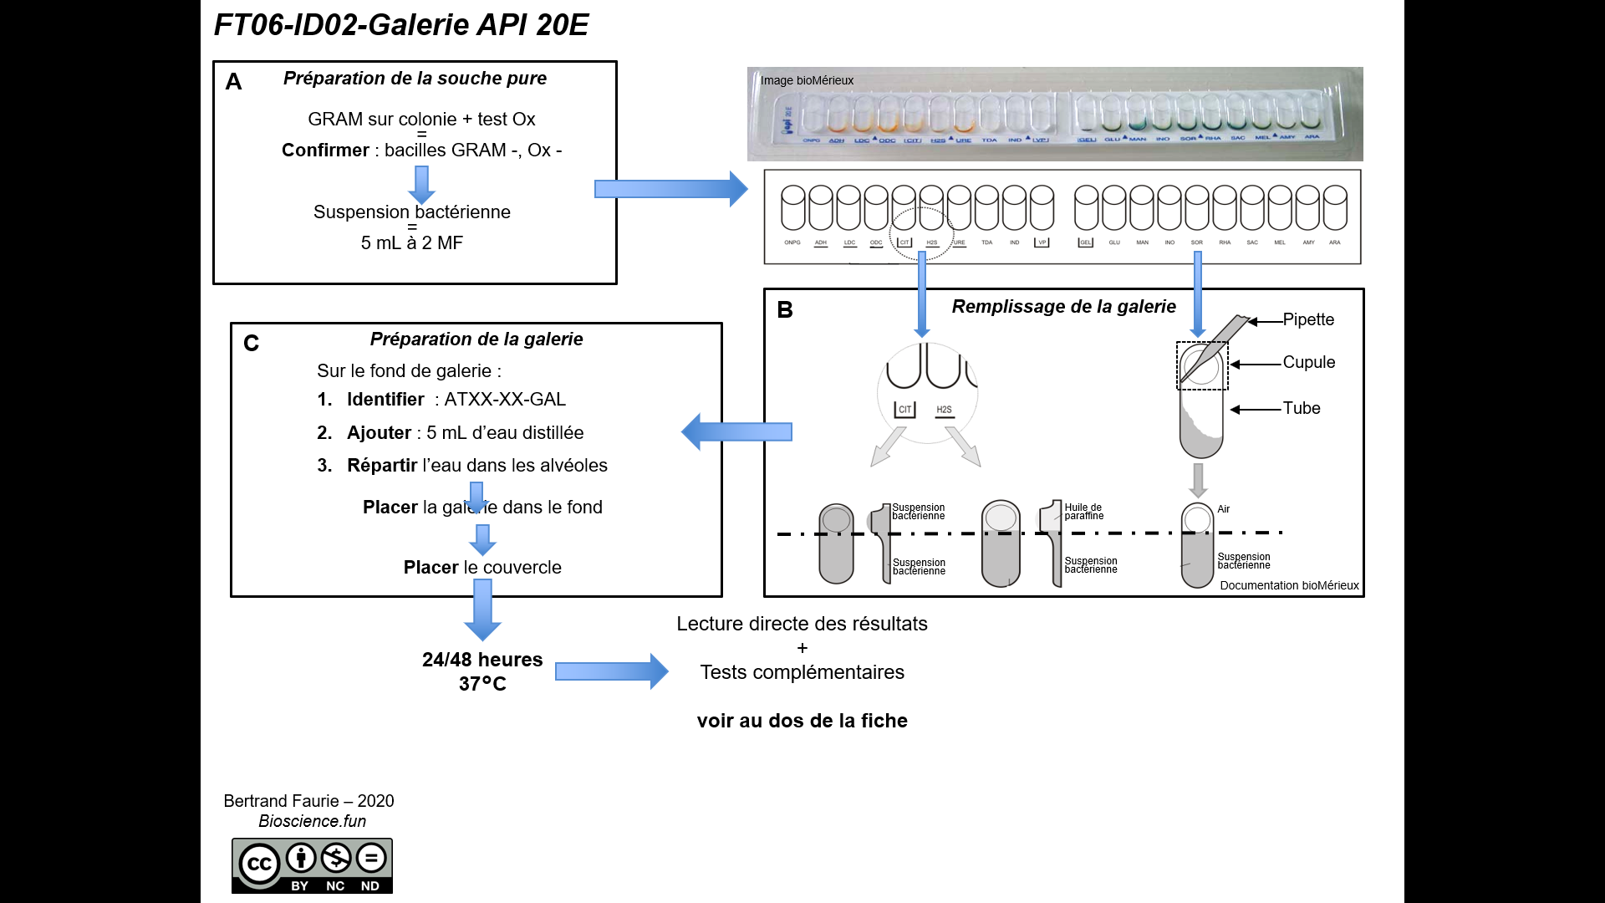
Résultats
Identification

Slide 22
Bertrand Faurie – 2020
Bioscience.fun
GRAM +
GRAM -

Slide 23
Bertrand Faurie – 2020
Bioscience.fun

Slide 24
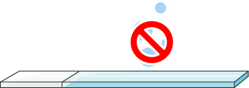
Bertrand Faurie – 2020
Bioscience.fun
Test Catalase
Comment déterminer le caractère catalase d’une cellule ?
Test Cat

Slide 25
Bertrand Faurie – 2020
Bioscience.fun
Type respiratoire
AAF
AS
Comment déterminer le type respiratoire d’une bactérie ?
Milieu VF

Slide 26
Bertrand Faurie – 2020
Bioscience.fun
AAF
COAGULASE

Slide 27
Bertrand Faurie – 2020
Bioscience.fun
AAF
Staphylococcus non-aureus

Slide 28
Bertrand Faurie – 2020
Bioscience.fun
AAF
Staphylococcus aureus

Slide 29
Bertrand Faurie – 2020
Bioscience.fun
AS
Micrococcus spp

